Slide 1
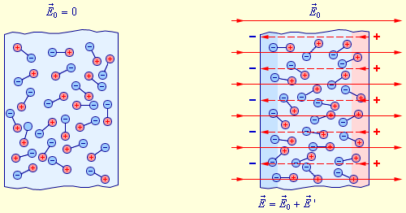
Поляризация диэлектриков

Slide 2
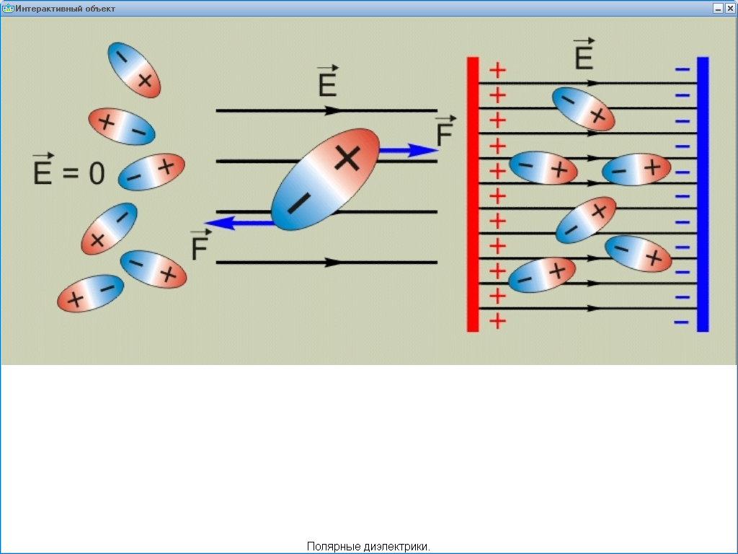
Полярные диэлектрики
В полярных диэлектриках молекулы являются диполями, в которых центры распределения положительных и отрицательных зарядов не совпадают. К таким диэлектрикам относятся спирт, вода, аммиак.

Slide 3
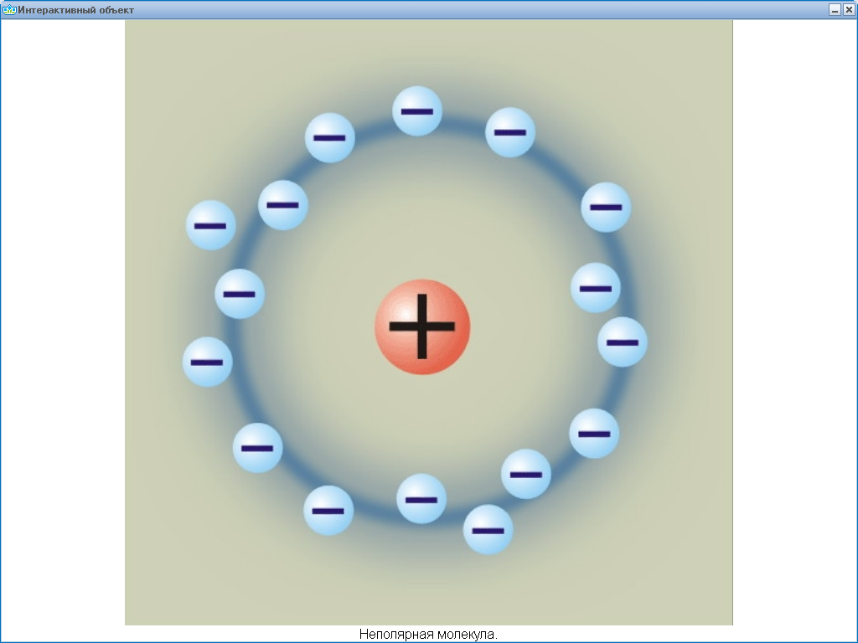
Неполярные диэлектрики
Неполярные диэлектрики состоят из атомов или молекул, у которых центры распределения положительных и отрицательных зарядов совпадают. К таким веществам относятся инертные газы, водород, кислород, полиэтилен и др.

Slide 4
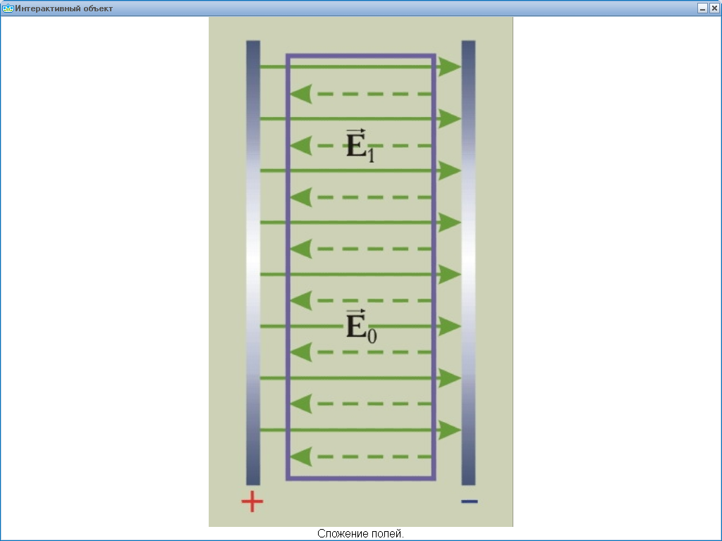
Поляризация диэлектриков
Если диэлектрик поместить во внешнее электрическое поле, то происходит поляризация диэлектрика. При этом процессе молекулы диэлектрика ориентируются по внешнему электрическому полю. На противоположных поверхностях диполя появляются связанные заряды.
Это приводит к тому, что в диэлектриках возникает свое электрическое поле, направленное против внешнего, и в сумме поле внутри диэлектрика будет меньше внешнего.
Диэлектрическая проницаемость, о которой мы говорили раньше, характеризует способность диэлектрика к ослаблению внешнего поля.

Slide 5
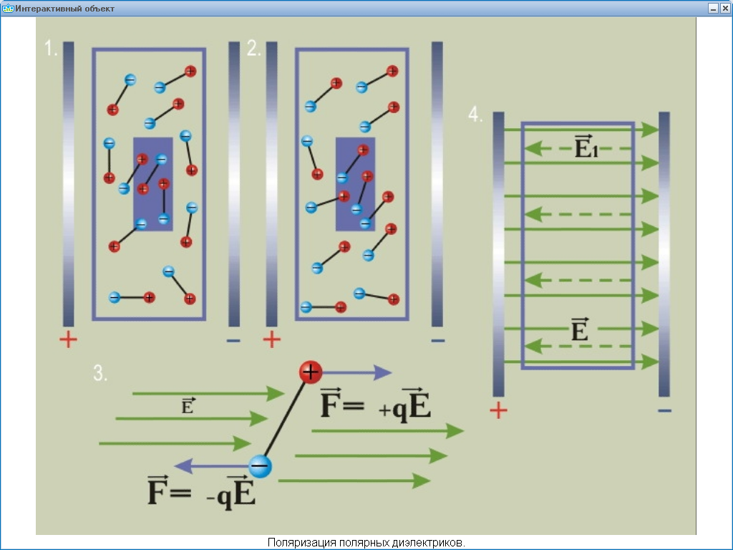
Поляризация полярных диэлектриков
В полярных диэлектриках поляризация происходит в результате переориентации диполей.
Когда нет внешнего поля, диполи сориентированы хаотично и суммарное поле внутри вещества равно нулю. Во внешнем поле под действием кулоновских сил происходит поворот диполей. Воздействие внешнего электрического поля испытывают все молекулы диэлектрика. Это приводит к тому, что в диэлектрике возникает собственное электрическое поле. Электрическое поле внутри диэлектриков будет ослаблено по сравнению с внешним полем Е. Наряду с ориентирующим действием кулоновских сил, дипольные молекулы находятся под влиянием теплового движения. Тепловое движение стремится нарушить ориентацию диполей.

Slide 6
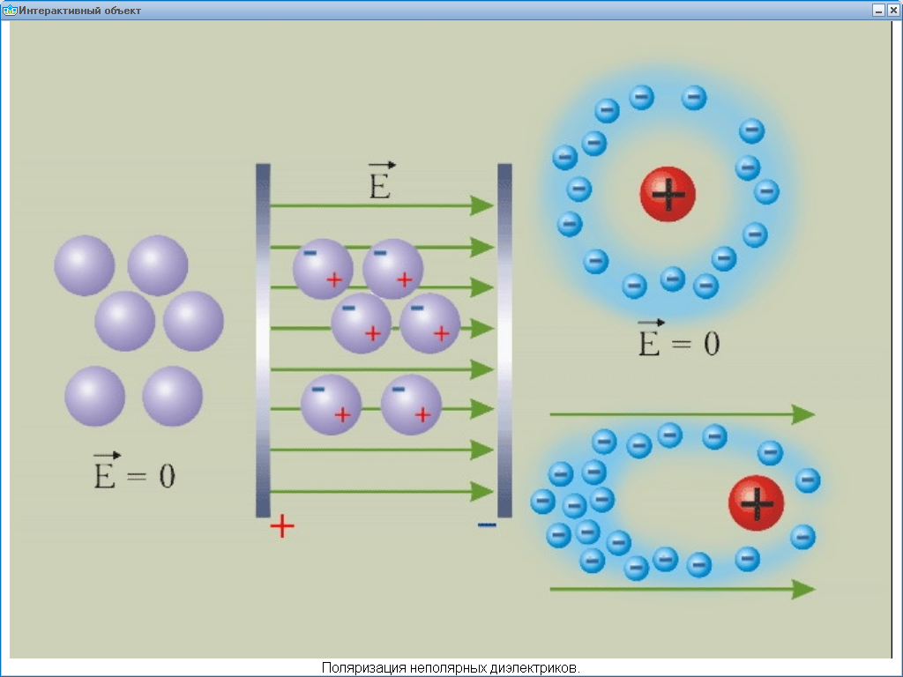
Поляризация неполярных диэлектриков
Когда неполярный диэлектрик помещают во внешнее электрическое поле, происходит перераспределение зарядов внутри молекул таким образом, что в целом в диэлектрике появляется собственное поле.
В отличие от полярных диэлектриков, здесь нет влияния теплового движения на процесс поляризации.

Slide 7
Диэлектрическая проницаемость среды
Ео -напряжённость электрического поля в вакууме
Е - напряжённость электрического поля в диэлектрике
ε -диэлектрическая проницаемость среды
ε
Ео
=
Е

Slide 8
Проводники
Главное отличие проводников от диэлектриков - наличие свободных зарядов, которые могут перемещаться под действием кулоновских сил.
Это свойство проводников позволяет объяснить их поведение в электрическом поле.

Slide 9
Проводники
+
+
+
-
-
-
-
+
+
-
-
-
-
-
+
+
+
-
-

Slide 10
Внутри заряженных проводников поле равно нулю
Если проводник заряжен, то есть на нем находится избыточный заряд какого - либо знака, то из-за того, что одноименные заряды отталкиваются, они будут стремиться занять как можно больший объем и окажутся все на поверхности проводника.
Наличие поля внутри привело бы к непрерывному движению зарядов до тех пор, пока поле не исчезло бы. Таким образом, внутри заряженного проводника электростатическое поле отсутствует. Потенциал внутри проводника постоянен.

Slide 11
Металлический проводник в электростатическом поле
+
+
+
+
+
+
+
+
-
-
Евнешн.
+
+
+
-
-
-
+
+
+
-
Евнутр.
Евнешн.= Евнутр.

Slide 12
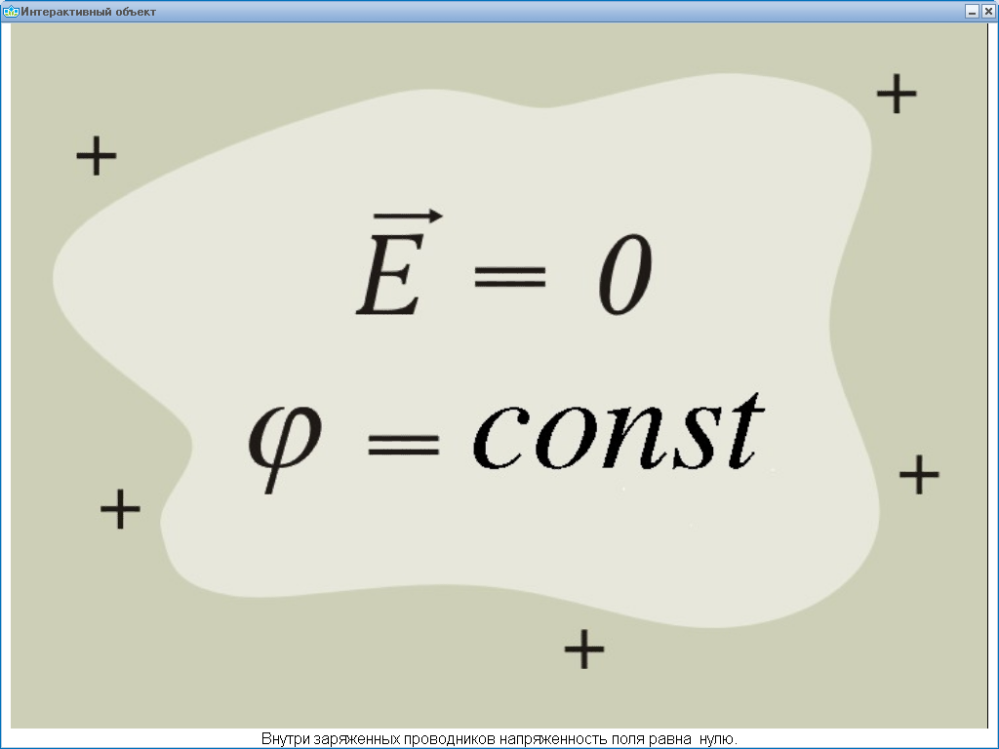
Внутри заряженных проводников поле равно нулю

Slide 13
Явление электростатической индукции
Если проводник поместить во внешнее электрическое поле, то начнется перемещение свободных зарядов таким образом, что положительные заряды скапливаются на одной стороне, а отрицательные - на противоположной.
Перераспределение зарядов будет происходить до тех пор, пока поле, созданное этими зарядами, не скомпенсирует внешнее поле. Если в этот момент разделить проводник плоскостью, перпендикулярной внешнему полю, то разделенные части проводника окажутся заряженными разноименно.
В разделении зарядов и заключается явление электростатической индукции. Благодаря этому явлению осуществляется электростатическая защита. Если какой-либо прибор необходимо защитить от внешних электрических полей, то его помещают в проводящую оболочку.

Slide 14
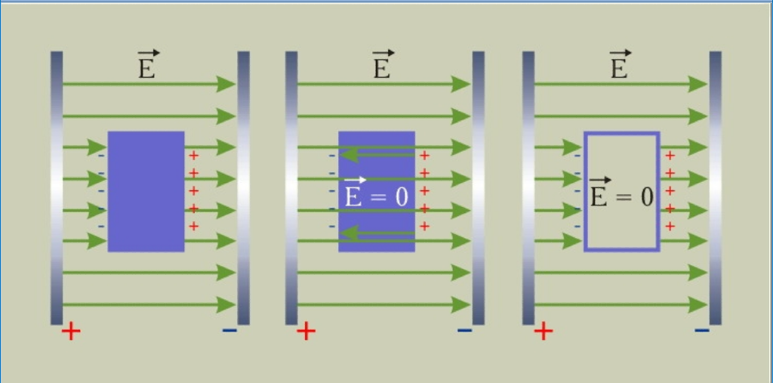
Явление электростатической индукции

Slide 15
Выводы:
Диэлектрики - это вещества, не содержащие свободных заряженных частиц.
В полярных диэлектриках молекулы являются диполями, в которых центры распределения положительных и отрицательных зарядов не совпадают.
Неполярные диэлектрики состоят из атомов или молекул, у которых центры распределения положительных и отрицательных зарядов совпадают.
При поляризации молекулы диэлектрика ориентируются по внешнему электрическому полю.
Диэлектрическая проницаемость характеризует способность диэлектрика к ослаблению внешнего поля.

Slide 16
Выводы:
Тепловое движение влияет на поляризацию полярных диэлектриков.
Главное отличие проводников от диэлектриков - наличие свободных зарядов, которые могут перемещаться под действием кулоновских сил.
Внутри заряженного проводника электростатическое поле отсутствует.
Потенциал внутри проводника постоянен.
Напряженность электростатического поля перпендикулярна поверхности проводника. Поверхность проводника является эквипотенциальной.

